Slide 1

СОЗДАВАЧОТ ЗБОРУВА
Лекција 1 за 3 октомври 2026 година

Slide 2


„Во минатото Бог им зборуваше на нашите предци преку пророците многу пати и на разни начини, а во овие последни денови ни зборува преку Својот Син, Кого Го постави за наследник на сè и преку Кого ја создаде и вселената.“ (Евреите 1:1-2)

Slide 3



Дали некогаш сте разговарале директно со Бога? Дали некогаш сте биле во можност да ги чуете Неговите зборови? Одговорот, очигледно, е: „Не“.
Можеме да разговараме со Бога само преку индиректни методи (молитва, Библијата, пророците...)
Која е причината за нашата неможност директно да разговараме со Бога? Дали отсекогаш било вака? Ќе можеме ли некогаш да го правиме тоа?
Како Бог првично комуницирал со човештвото?
1
Како човештвото престана да комуницира со Бога?
2
Како Бог се обидел да ја обнови комуникацијата?
3
Зошто не можеме да комуницираме директно со Бога сега?
4
Како можеме да комуницираме со Бога денес?
5

Slide 4


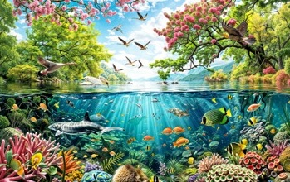



КАКО БОГ ПРВИЧНО КОМУНИЦИРАЛ СО ЧОВЕШТВОТО?
„И Господ Бог му заповеда на човекот, велејќи: „Јади од секое дрво во градината“ (Битие 2:16)
На почетокот, Бог го создал светот за да биде населен со луѓе (Исаија 45:18).
Кога сè беше готово, тој го создаде Адам од земниот прав (1. Мојсеева 2:4-7).
Истиот ден, Тој ја создаде Ева од едното ребро на Адам (1. Мој. 2:18, 21-22).
Човештвото сега беше целосно и подготвено да го насели новосоздадениот свет (1. Мојсеева 1:27).

Slide 5




КАКО БОГ ПРВИЧНО КОМУНИЦИРАЛ СО ЧОВЕШТВОТО?
„И Господ Бог му заповеда на човекот, велејќи: „Јади од секое дрво во градината“ (Битие 2:16)
Во текот на овој процес, имало многу комуникација помеѓу Бог и Адам:
Тој му дал упатства за работата што требало да ја изврши во Еден (1. Мојсеева 2:15).
Тој ги истакна своите ограничувања (1. Мојсеева 2:16-17).
Тој го замолил да им даде имиња на животните (1. Мојсеева 2:19).
Тој го запозна со Ева и ги обедини во брак (1. Мојсеева 2:22-24).

Slide 6




КАКО БОГ ПРВИЧНО КОМУНИЦИРАЛ СО ЧОВЕШТВОТО?
„И Господ Бог му заповеда на човекот, велејќи: „Јади од секое дрво во градината“ (Битие 2:16)
Бог им дал упатства на Адам и Ева како треба да се однесуваат и што треба да јадат (1. Мојсеева 1:28-29).
Тој ги создал како социјални суштества, со способност да комуницираат, не само меѓу себе, туку и со други суштества (како на пример, ангелите).
Потоа го создал седмиот ден за да можат да уживаат во меѓусебното друштво во текот на целиот тој ден.
Од тој момент, тој се среќаваше со нив секој ден при зајдисонце (1. Мојсеева 3:8).

Slide 7






КАКО ЧОВЕШТВОТО ПРЕСТАНА ДА КОМУНИЦИРА СО БОГ?
„И [Адам] одговори: Го чув твојот глас во градината и се исплашив, бидејќи бев гол; и се скрив“ (Битие 3:10)
Адам и Ева биле создадени со способност слободно да избираат. За да можат да ја остварат таа слобода, Бог им дал сè, но си задржал едно дрво за себе (1. Мојсеева 2:16-17).
На истото тоа дрво, искушувачот, преправен како змија и преправајќи се дека сака доброто на Адам и Ева, им кажал низа лаги (кои Ева му ги пренела на Адам): вие сте бесмртни („нема да умрете“); ќе бидете богови („ќе бидете како Бог“); Бог ја крие вистината од вас („Бог знае дека…“) (1. Мојсеева 3:1-5).
Воодушевена од чудата на забранетото овошје, Ева каснала од него и го намамила Адам, кој исто така каснал (1. Мојсеева 3:6).
Во тој момент, плаштот на славата што ги покриваше исчезна; тие ја сфатија својата голотија; и бараа решенија да ја сокријат својата грешка (1. Мојсеева 3:7).
Следната негативна реакција беше тоа што се чувствуваа толку виновни за својата непослушност што повеќе не сакаа да комуницираат со Бога (1. Мојсеева 3:8).

Slide 8





КАКО БОГ СЕ ОБИДЕЛ ДА ЈА ВРАТИ КОМУНИКАЦИЈАТА?
„Тогаш Господ Бог го повика човекот и му рече: „Каде си?“ (Битие 3:9)
Знаејќи дека Адам и Ева згрешиле, Бог - како што беше Негов обичај - им се приближи за да разговара со нив. За прв пат, наместо радосно да излезе да го пречека, Бог мораше да ги повика да се сретнат со него (1. Мојсеева 3:8-9).
Иако тие не сакаа да комуницираат со Бога, Бог сакаше да комуницира со нив. Тој не се срамеше од друштвото на грешникот, туку го соочи со неговиот грев, барајќи од негово покајание (1. Мојсеева 3:10-11).
Векови подоцна, Бог погледнал кон друг грешник за да го предизвика неговото покајание: Петар (Лука 22:61-62).
За разлика од Петар, кој го признал својот грев, Адам и Ева почнале да се оправдуваат пред Бога и да ги обвинуваат другите за својот престап (1. Мојсеева 3:12-13).
Денес, ние луѓето следиме слични обрасци. Се држиме до гревот и се обидуваме да се оправдаме. Иако гревот „се лепи“ за нас, Бог сепак сака да нè обнови и нè повикува: „Дојдете кај мене“ (Исаија 55:3).

Slide 9




ЗОШТО НЕ МОЖЕМЕ СЕГА ДА КОМУНИЦИРАМЕ ДИРЕКТНО СО БОГ?
„И го истера човекот; и постави на исток од Едемската градина херувими и огнен меч, што се вртеше на сите страни, за да го чуваат патот кон дрвото на животот“ (Битие 3:24)
Бог им ги претставил на грешните двојки последиците од нивниот грев, меѓу кои била и невозможноста повторно директно да разговараат со Бога по нивното протерување од Еден (1. Мојсеева 3:16-24).
Последици за:
Ева
Болка за време на породувањето
Губење на еднаквоста со Адам
Адам
Работете напорно
Одгледување храна
Всички
Смрт
Одвојување од Бога
Пред да им ги соопшти последиците од гревот, Бог им го претставил решението: потомок на Ева ќе ја оконча моќта на ѓаволот и ќе го обнови човештвото (1. Мојсеева 3:15).
Преку пророците, Бог го соопштил начинот на кој ќе се изврши искупувањето: самиот Бог се воплотил, претрпел смрт за нашите гревови, воскреснал и ни дарува вечен живот (Исаија 9:6; 53:6, 10-11).
Штом се појави гревот, се појави и ветувањето за Спасител.

Slide 10


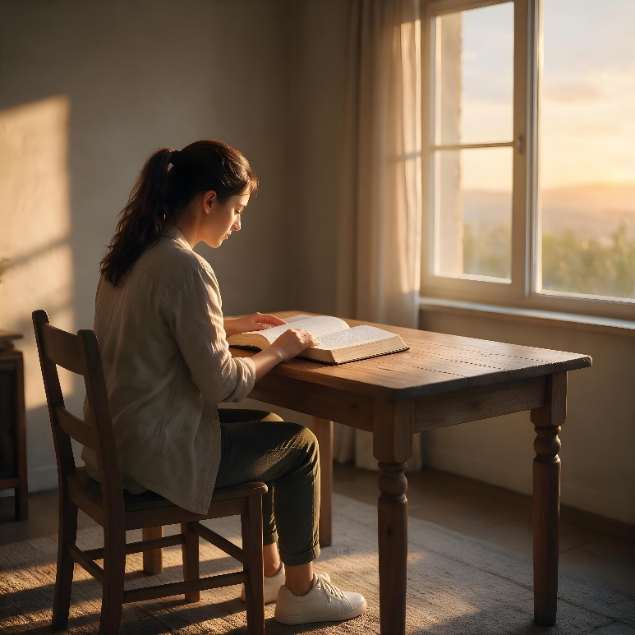


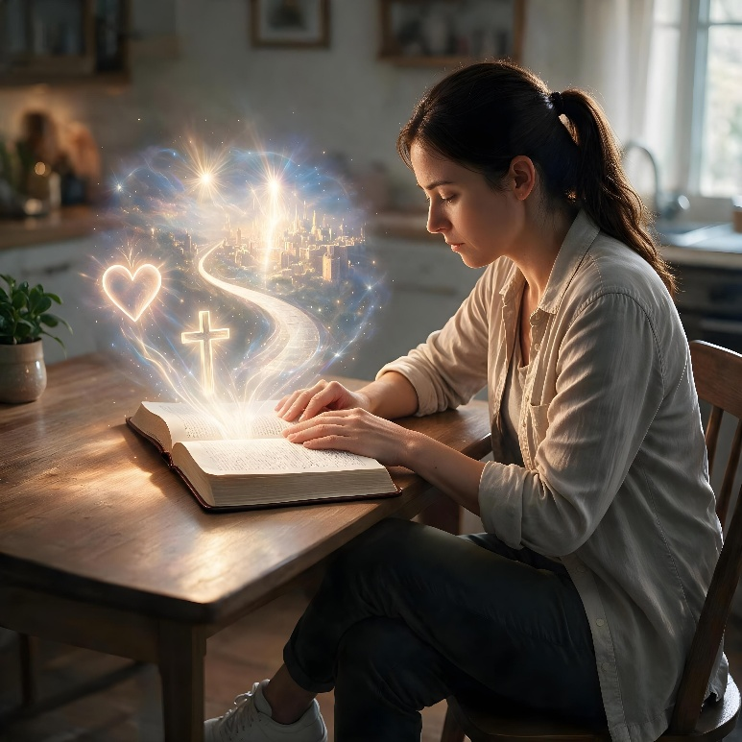

КАКО МОЖЕМЕ ДА КОМУНИЦИРАМЕ СО БОГ ДЕНЕС?
„Те поставив за стражар на народот Израилев, о човеку. Ќе ги примаш моите пораки и ќе им ги кажуваш моите предупредувања.“ (Езекиел 33:7)
За да комуницира со нас денес, Бог напишал две „прирачници“: Создавање и Библијата (Рим. 1:20; 2 Тим. 3:15).
Иако Создавањето ни зборува за Создателот, тоа е длабоко извалкано од грев. Меѓутоа, Библијата содржи јасни и директни упатства, пренесени од пророците кои примале пораки од Бога. Во Библијата, исто така, ја наоѓаме најсовршената манифестација на Бога во животот и службата на Исус (Евр. 1:1-2).
Во него откриваме кои сме, од каде доаѓаме и каде одиме. Таму ја наоѓаме Божјата намера за нашите животи.
Понатаму, Бог комуницира со нас преку молитва (Псалм 5:2); ангели (Дела 8:26); пророци (Јоил 2:28); и, особено, преку Светиот Дух (Јован 14:26).

Slide 11
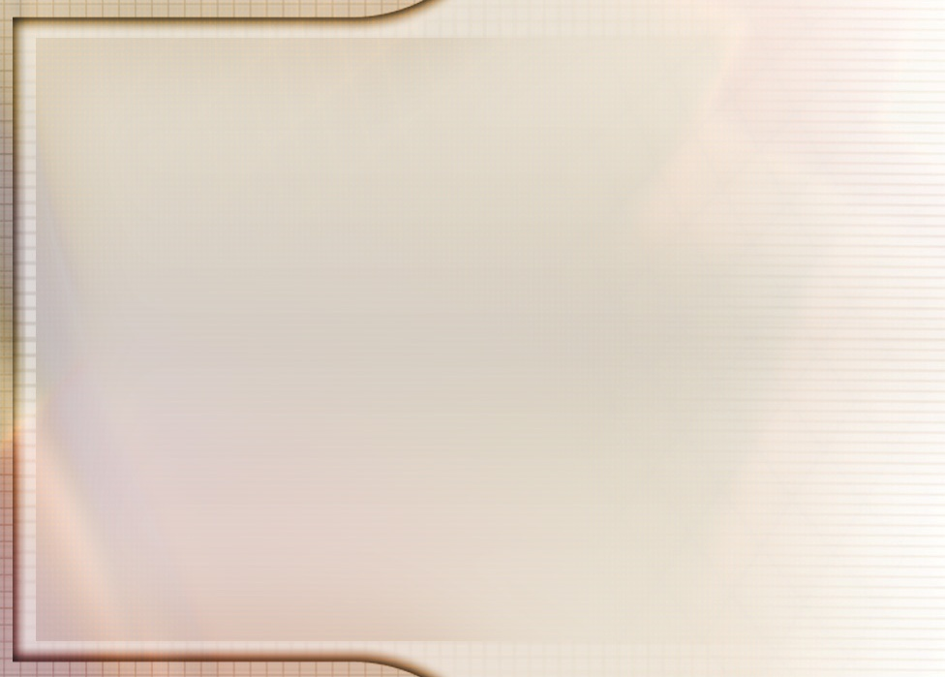
„Требаше да има соработка меѓу човекот и Бога. Но, овој план беше во голема мера расипан од престапот на Адам. Сатаната го наведе во грев, а Господ немаше да комуницира со него по гревот како што правеше кога беше безгрешен.
По Падот, Христос стана Адамов учител. Тој дејствуваше наместо Бога кон човештвото, спасувајќи го човечкиот род од непосредна смрт. Тој ја презеде врз Себе функцијата посредник. На Адам и Ева им беше дадено време на проба за да се вратат на Неговата верност, а во овој план беа опфатени сите нивни потомци (Писмо 91, 1900, стр. 3-6).
Без помирувањето на Синот Божји, не можеше да има комуникација на Божјиот благослов или спасение на човекот. Бог беше ревносен за честа на Неговиот закон. Прекршувањето на неговиот закон предизвика ужасна поделба меѓу Бога и човекот. На Адам, во својата невиност, му беше дадена директна, слободна и среќна заедница со својот Создател. По Неговиот престап, Бог ќе комуницираше со човекот само преку Христос и ангелите (Знаците на времето, 30 јануари 1879 година)“
E. G. W. (Conflicto y valor, 14 de enero)

Slide 12
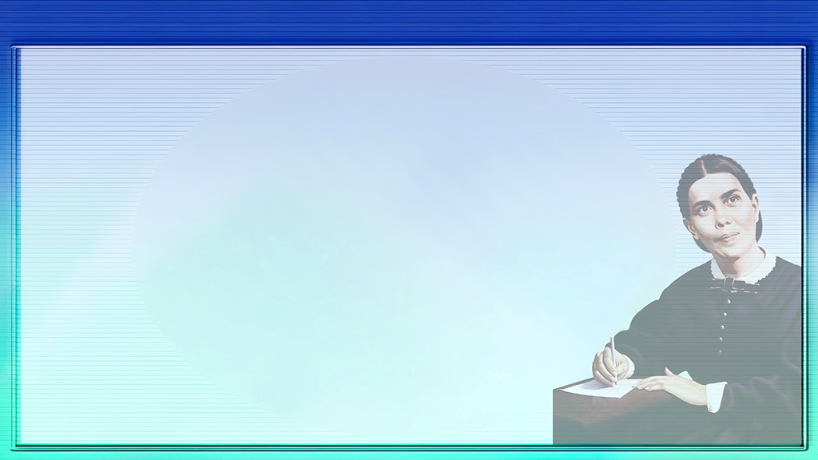



ДОДАТОК:БИОГРАФИЈА НА ЕЛЕН Г. ВАЈТ
Елена Гулд и Елизабет Хармон, најмладите од осумте деца на Јунис и Роберт Хармон, се родени на 26 ноември 1827 година во Горам, Мејн, САД.
Кратко потоа семејството се преселило во Портланд, голем град во Мејн, за да го прошири својот бизнис за производство на шапки.
Кога Елена имала девет години, еден соученик фрлил камен кон неа, нанесувајќи ѝ тешка повреда на лицето. Повредата ѝ оставила трајни последици што ја принудиле да се откаже од училиште и го ограничиле нејзиниот општествен живот.
Семејството ги прифатило учењата на Вилијам Милер, а Елен била крстена во методистичката црква во 1842 година.
Но Елена се чувствуваше изгубено и веруваше дека е недостојна за спасение, сè додека пасторот Леви Стокман не ѝ помогна да ја разбере Божјата вистинска љубов.
Од тој момент, таа длабоко се заљуби во Исус и му служеше до крајот на својот живот.

